Slide 1

第二单元 感知呈现
第6课 跳跃的文字表演

Slide 2


【情景描述】
创客节马上就要到了，麦麦给自己的团队想了一个响亮的口号“我们都爱编程”，但是又觉得只是文字太单调了，他想让口号中的每个字进行跳跃表演。但是麦麦需要你的帮助哦！需要你触摸掌控板上的“PYTHON”键，帮助舞台上的口号进行跳跃表演。

Slide 3
任务描述
1.在掌控板中显示：“触摸P、Y、T、H、O、N键，欣赏文字跳跃表演”字幕。
2.触摸“P、Y、T、H、O、N”字母键，相应的文字出现跳跃，同时大小或外观会发生不同的变化。

Slide 4
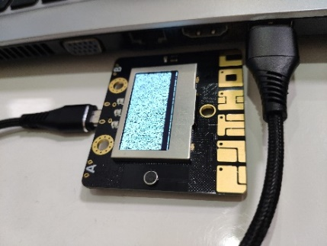

材料：
＋
掌控板、USB数据线

Slide 5

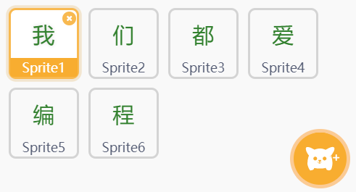
【角色分析】
舞台
背景
六个文字角色

Slide 6

【任务一】
设置舞台背景和角色。

Slide 7
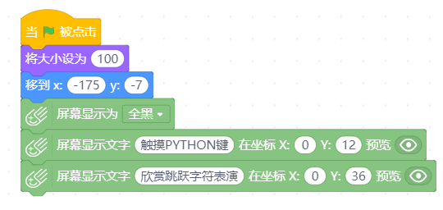
【任务二】
屏幕显示提示文字。
设置掌控板和角色的初始状态。

Slide 8
【任务三】
设置按钮触发功能。

Slide 9
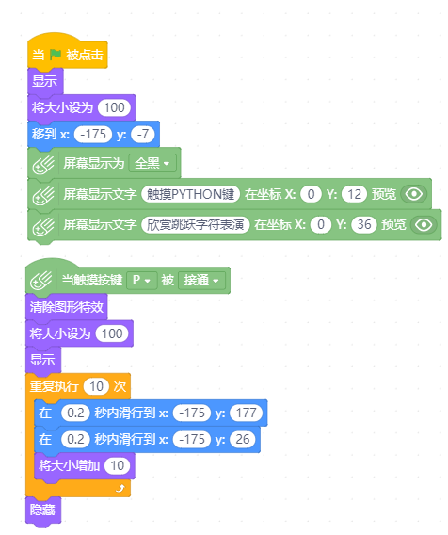
参考程序(以角色“我”为例)：

Slide 10


